Slide 1

VEŘEJNÉ ZDRAVOTNICTVÍ
Jarní semestr 2018 5. ročník VL
Mgr. Pavlína Kaňová, Ph.D.
Ústav ochrany a podpory zdraví UKB, A21
pkanova@med.muni.cz

Slide 2
Organizace výuky
PŘEDNÁŠKY (1. výukový týden)
SEMINÁŘE (bloková výuka 4.-15. t.)
SRZ Zdraví, prevence, zdravotnictví
(PL + EPI +VZ)

Slide 3
Základní studijní texty
Holčík, J.: Systém péče o zdraví a zdravotní gramotnost. Brno, MU, 2010, 293 s.
Holčík, J., Žáček, A., Koupilová, I.: Sociální lékařství. Brno, MU 2006, 137 s.
Žáček, A., Holčík, J.: Sociální lékařství II, Úvod do veř. zdravotnictví. Brno, MU, 1992, 130 s.
Těšinová, J., Žďárek, R., Policar, R.: Medicínské právo. Praha, C. H. Beck, 2011, 448 s.
Doporučené studijní materiály uvedené v IS MU u předmětu VLVZ9X1p, VLVZ9X1c.

Slide 4
VEŘEJNÉ ZDRAVOTNICTVÍ

Slide 5
Veřejné zdravotnictví
Interdisciplinární obor
zdraví lidí (populační přístup)
péče o zdraví
zdravotnictví
Integrace poznatků a metod různých vědních oborů s cílem přispět ke zlepšení zdraví lidí.

Slide 6
SYSTÉM PÉČE O ZDRAVÍ
je široce pojatý souhrn zdravotnických, organizačních, ekonomických, výchovných a dalších prostředků, opatření a aktivit, jejichž smyslem je chránit, upevňovat, rozvíjet a navracet lidem zdraví.

Slide 7
ZDRAVOTNICTVÍ
resortní systém
soustava odborných zařízení, orgánů a institucí (spolu s lidmi, vybavením, poznatky a metodami)
cílem je poznávat a uspokojovat zdravotní potřeby i oprávněné požadavky lidí.
Zdravotnictví je subsystémem široce pojímané péče o zdraví.

Slide 8
PÉČE O ZDRAVÍ
ostatní resorty
zdravotnictví
všechny další organizace, instituce, orgány veřejné správy, občanské iniciativy, spolky, rodiny a jednotlivci

Slide 9
FUNKCE ZDRAVOTNICTVÍ
V užším smyslu: řídit (ať už přímo nebo nepřímo) soustavu zdravotnictví
V širším smyslu: vhodně usměrňovat a koordinovat systém péče o zdraví

Slide 10
SOCIÁLNÍ PROSTŘEDÍ
PÉČE O ZDRAVÍ
POPIS
ANALÝZA

Slide 11
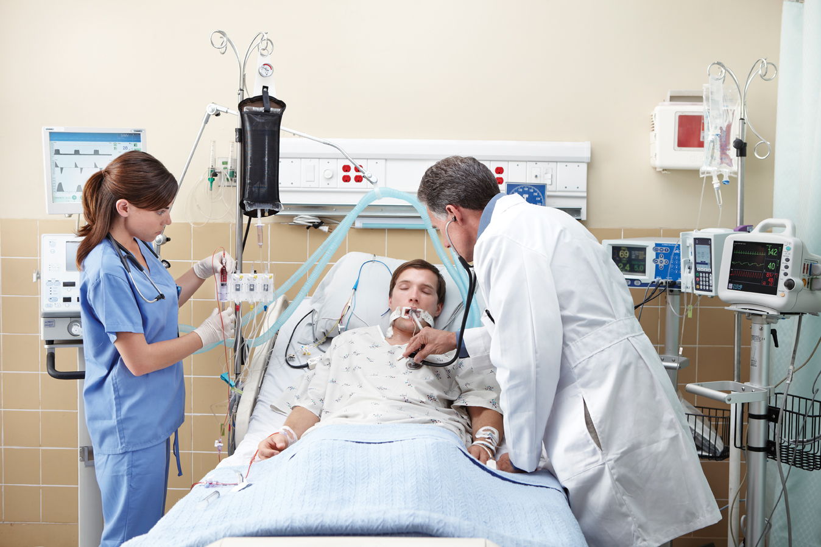

Slide 12


Slide 13
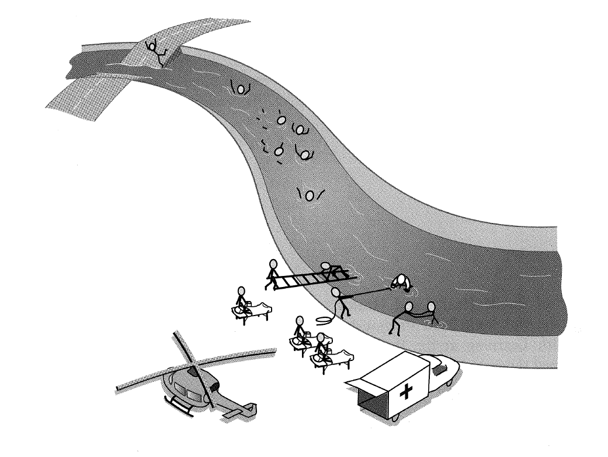

Slide 15
PUBLIC HEALTH
V ČR - několik relativně samostatných lékařských disciplín:
    Sociální lékařství
    Preventivní lékařství
    Epidemiologie infekčních nemocí
    Hygiena
Navazující obory jako: sociální farmakologie, organizace a řízení zdr. systému, ekonomie zdravotnictví, sociologie zdraví a nemoci, sociální psychologie, zdravotnické právo, zdravotnická informatika ….

Slide 16
PUBLIC HEALTH
organizované úsilí společnosti s cílem
  chránit,
  rozvíjet
  a navracet zdraví lidí.
Notes:
Co je Public Health? Proč ho máme studovat? Máme definici …. Ale co to vlastně znamená?

Slide 17
Ochrana zdraví
Infekční nemoci
Chemikálie a jedy
Radiace
Environmentální rizika
Bezpečnost potravin
Bezpečnost a ochrana zdraví při práci
Zdravotnické služby (ZS)
Podpora zdraví
(Health Promotion)
Ekvita ve zdraví
Vzdělání
Bydlení
Zaměstnání
Rodina/komunita
Životní styl
Determinanty zdraví
Medicínská účinnost
Efektivita léčby
Zdravotní potřeby obyv.
Plánování ZS
Hodnocení ZS
Ekvita v poskytování ZS

Slide 18

SVĚTOVÁ ZDRAVOTNICKÁ ORGANIZACE

Slide 19
Vznik WHO
7. dubna 1948
  základní dokumenty podepsal 26. členský stát = den vzniku WHO = Mezinárodní den zdraví
Funguje v rámci OSN, ale není jí podřízena
Sídlo v Ženevě
Členy WHO jsou vlády jednotlivých států, které poskytují prostředky pro činnost WHO
Každý člen má jeden hlas bez ohledu na výši příspěvků

Slide 20
Vnitřní organizace WHO
Světové zdravotnické shromáždění
Výkonný výbor
Sekretariát včele s generálním ředitelem
  Tedros Adhanom Ghebreyesus
Oblastní úřady
  Evropa (sídlo v Kodani)
  Amerika (Jižní, Střední, Severní)
  Afrika (mimo arabské země)
  Východní Středomoří
  Jihovýchodní Asie
  Západní Tichomoří

Slide 21
Základní cíl WHO
Dosažení co nejvyšší možné úrovně zdraví pro všechny lidi na celém světě.
Zdraví
Hodnoty
  zdraví, péče o zdraví, ekvita ve zdraví, solidarita, bezpečí, spravedlivé financování, udržitelný rozvoj systému péče o zdraví, zdravotní gramotnost

Slide 22
Veřejné zdravotnictví
Teoretický základ
Sociální lékařství – teoretický základ Veřejného zdravotnictví
Jaké je zdraví?
Proč je takové?
Jak ho můžeme zlepšit?

Slide 23
PUBLIC HEALTH
Jde o kombinaci
vědeckých poznatků,
dovedností
i názorů
směřujících k udržení a zlepšení zdraví lidí prostřednictvím kolektivních anebo sociálních aktivit.
PUBLIC HEALTH je instituce, vědecký obor i praxe.“

Slide 24
Public Health
Umění a věda o:
předcházení nemocem,
prodlužování života,
posilování zdraví
pomocí organizovaného úsilí komunity, které spočívá v ochraně životního prostředí, kontrole přenosných nemocí, výchově lidí ke zdraví, organizování lékařských a ošetřovatelských služeb, zajištění včasné diagnostiky a preventivní léčby a rozvoji společenských mechanismů, které umožní každému členu komunity dosažení životní úrovně potřebné k udržení zdraví.“
C. E. A. Winslow

Slide 25
Veřejné zdravotnictví
Hodnotový základ
Zdraví a péče o zdraví
  všeobecná humánní hodnota
    důležitý individuální zájem a potřeba
    významná sociální hodnota

Slide 26
INDIVIDUÁLNÍ HODNOTA ZDRAVÍ
důležitá, ale nikoliv nejdůležitější hodnota
pud sebezáchovy
mnoho lidí hodnotu zdraví podceňuje
je důležité pomáhat občanům, aby si hodnotu svého zdraví uvědomili, když jsou ještě zdraví, aby si zdraví vážili a naučili se je účinně chránit

Slide 27
SOCIÁLNÍ HODNOTA ZDRAVÍ
Historicky - vojenské hledisko – armáda potřebovala zdravé muže.
Ekonomický aspekt - výrobní organizace potřebovaly zdravé pracovníky.
Sociální hodnota zdraví je ovšem mnohem bohatší. Jde o bezpečnost a spokojenost lidí, o právo žít ve zdravém prostředí a ve zdravé společnosti.

Slide 28
EKONOMICKÝ VÝZNAM ZDRAVÍ
Zdraví a vzdělání lidí je základní podmínkou konkurenceschopnosti národní ekonomiky.
Péče o zdraví jako investice (ne pouze výdaj).

Slide 29
POLITICKÝ VÝZNAM ZDRAVÍ
V řadě evropských zemí se zdraví lidí dostalo do popředí zájmu voličů.
Dobrá zdravotní politika = nástroj růstu
  ekonomické výkonnosti,
  konkurenceschopnosti
  je i podmínkou kulturního a sociálního rozvoje státu.

Slide 30
Veřejné zdravotnictví
Hodnotový základ
Globální zdravotní strategie WHO:
„Zdraví pro všechny“ (Health for All)
1977: „Zdraví pro všechny do roku 2000“
Zdraví – tělesné, psychické, sociální
Spravedlnost ve zdraví
Hodnoty a ideály

Slide 31
Veřejné zdravotnictví
Výzkum
Dominantní zdravotní problémy a možnosti jejich řešení
Analýza a hodnocení zdravotní politiky
Zdravotnické systémy
Hodnocení účinnosti, hospodárnosti a kvality péče, včetně otázek spravedlnosti při poskytování zdravotnických služeb

Slide 32
HODNOCENÍ ZDRAVOTNÍ
SITUACE

Slide 33
ZDRAVOTNÍ SITUACE
Hodnocení zdravotní situace spočívá v popisu a analýze hlavních zdravotních problémů zejména ve čtyřech následujících oblastech:
Zdravotní stav
Životní styl
Životní prostředí
Zdravotnický systém

Slide 34
ZDRAVOTNÍ STAV POPULACE
  Negativní míry zdraví
  Nemocnost
  Úmrtnost

Slide 35
ZDRAVOTNÍ STAV
Vývoj střední délky života je relativně příznivý. Je však patrné zaostávání za vyspělými zeměmi.

Slide 36
STŘEDNÍ DÉLKA ŽIVOTA

Slide 38
STŘEDNÍ DÉLKA ŽIVOTA
V posledních 20 letech SDŽ neustále roste.
V r. 2016 byla SDŽ pro muže 76,2 let a pro ženy 82,1 let.
SDŽ se zvyšuje zejm. v souvislosti s poklesem úmrtnosti na nemoci oběhové soustavy.
ČR má druhou nejlepší SDŽ ze zemí střední a východní Evropy, za západní Evropou však zaostává.

Slide 39
ZDRAVOTNÍ STAV
Vývoj střední délky života je relativně příznivý. Je však patrné zaostávání za vyspělými zeměmi.
V ČR je vysoký výskyt chorob kardiovaskulárních, nádorových onemocnění, úrazů i psychických nemocí.
I když je možno doložit některá dílčí zlepšení, zaostávání úrovně zdraví lidí v ČR ve srovnání s vyspělými zeměmi přetrvává.
Jedním z východisek zlepšení situace by měla být úvaha o determinantách zdraví lidí, prioritách péče o zdraví i o možných regulačních mechanismech.

Slide 40
ŽIVOTNÍ STYL
K závažným rizikovým faktorům, jejichž vliv roste, patří zejména
kuřáctví,
energeticky nadměrná a nevhodně složená strava,
nízká pohybová aktivita,
vysoká úroveň psychických tenzí a stresů,
zneužívání alkoholu, léků a drog,
nevhodné sexuální chování apod.

Slide 41
KOUŘENÍ
V ČR kouří 30 % populace a převažují muži a lidé se základním vzděláním.
Největší podíl kuřáků je ve věk. sk. 15-24 let (téměř 45 %).
V ČR je velkým problémem velký podíl dětských kuřáků
  mezi nimi převažují dívky
Protikuřácká opatření – legislativa, prevence, pomoc při odvykání, zákazy kouření.

Slide 42
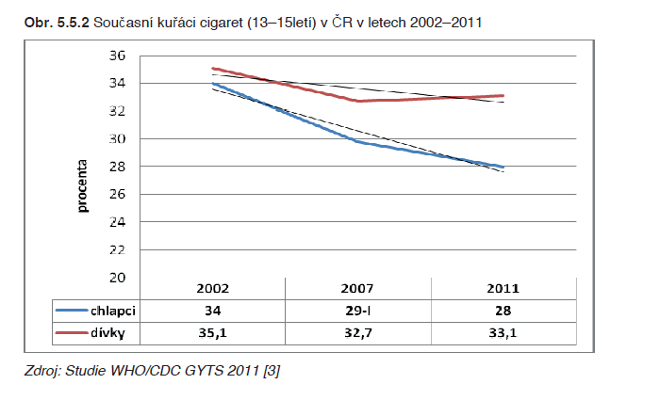
DĚTŠTÍ KUŘÁCI

Slide 43
DŮSLEDKY KOUŘENÍ
V ČR umírá v důsledku kouření každý rok přibližně 18.000 lidí.
Pravidelní kuřáci mají:
  3x vyšší riziko vzniku rakoviny,
  1,6x vyšší riziko úmrtí na NOS
  14x vyšší riziko CHOPN
Pasivní kouření

Slide 44
ALKOHOL
V ČR se spotřebuje ročně 12,5l čistého alkoholu na osobu 15+.
Je to nejvíce v Evropě (průměr EU je 10l)
Rizikoví konzumenti – 26 % mužů a 13 % žen
Škodlivé pití -12,5 % mužů a 2,7 % žen
Mezi českými dospívajícími je vyšší výskyt pití nadměrných dávek alkoholu než u jejich evropských vrstevníků

Slide 45
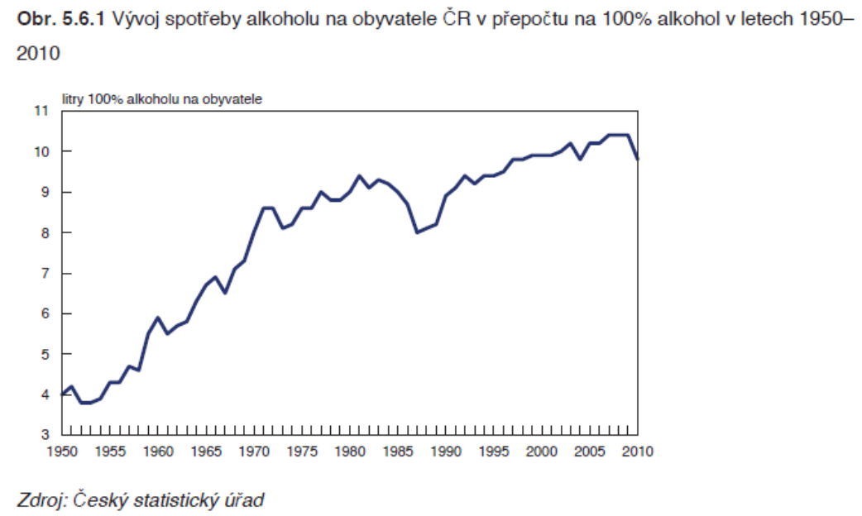
ALKOHOL

Slide 48
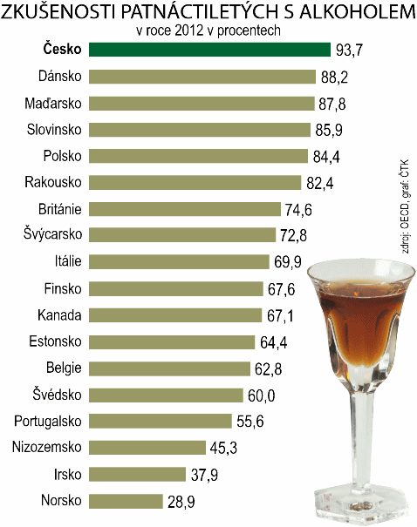

Slide 49
ŽIVOTNÍ PROSTŘEDÍ
K dílčímu zlepšení došlo až v posledním desetiletí. Stav dosud není příznivý, např. pokud jde o
znečišťování ovzduší, vody, půdy, potravin,
chemizaci zemědělství
a škodlivé fyzikální faktory, hluk, záření apod.

Slide 50
SYSTÉM ZDRAVOTNICTVÍ
Péče o zdraví je dosud pojímána
resortně,
s nedostatečným důrazem na prevenci, podporu a rozvoj zdraví
a na primární zdravotní péči.
V současné době zdravotnictví prochází obtížným obdobím transformace.
Nesnáze se projevují v oblasti
zdrojů (peníze, lidé, zařízení, znalosti),
činností (účinnost, efektivita a kvalita zdravotnických služeb)
i výstupů a dopadů zdravotní péče (spokojenost občanů a uspokojování zdravotnických potřeb).

Slide 51
determinanty zdraví

Slide 52
DETERMINANTY ZDRAVÍ
Determinanty zdraví - všechny okolnosti a faktory, které určitým způsobem posilují a upevňují nebo naopak ohrožují a oslabují zdraví.
Zdravotní stav populace je výsledkem působení celé řady determinant různé povahy a různého původu.
Tato věta se může zdát banální, ale ještě v 70. letech minulého století převládalo přesvědčení, že zdravotní stav populace je z naprosto největší části odrazem úrovně zdravotní péče.

Slide 53
ZDRAVOTNICTVÍ JAKO DETRMINANTA ZDRAVÍ
Úspěchy medicíny v potlačování infekčních nemocí (hygienická opatření, očkování).
Rozdíly ve zdraví lidí jako odraz rozdílů v dostupnosti zdravotnických služeb.
Poválečný rozvoj zdravotnických systémů a veřejného zdravotního pojištění v Evropě.
70. léta 20. století – 3 základní zdravotní problémy:
  Růst výdajů na zdravotní péči
  Stagnace zdravotního stavu obyvatelstva
  Otázka ovlivnitelnosti známých rizikových faktorů na individuální úrovni

Slide 54
ZÁKLADNÍ DETERMINANTY ZDRAVÍ
Lalondova zpráva – vymezuje čtyři základní okruhy determinant zdraví
Nejvýznamnější determinanty zdraví leží mimo tradičně chápaný sektor zdravotnictví
Stres
ZDRAVÍ

Slide 55
ŽIVOTNÍ STYL
ŽIVOTNÍ PROSTŘEDÍ
ZDRAVÍ
BIOLOGICKÝ
(GENETICKÝ)
ZÁKLAD
ZDRAVOTNICTVÍ

Slide 56
ŽIVOTNÍ STYL
ŽIVOTNÍ PROSTŘEDÍ
ZDRAVÍ
ZDRAVOTNICTVÍ
BIOLOGICKÝ
(GENETICKÝ)
ZÁKLAD

Slide 57
ŽIVOTNÍ STYL
40%
ŽIVOTNÍ PROSTŘEDÍ
35%
ZDRAVÍ
BIOLOGICKÝ
(GENETICKÝ)
ZÁKLAD
10%
PÉČE O ZDRAVÍ
15%

Slide 58
ŽIVOTNÍ STYL
ŽIV. PROSTŘEDÍ
ZDRAVÍ
PÉČE O ZDRAVÍ
BIOL. ZÁKLAD

Slide 59
SOCIÁLNÍ DETERMINANTY ZDRAVÍ
ŽIVOTNÍ STYL
ŽIV. PROSTŘEDÍ
ZDRAVÍ
PÉČE O ZDRAVÍ
BIOL. ZÁKLAD

Slide 60


INDIVIDUÁLNÍ ÚSILÍ NA CESTĚ KE ZDRAVÍ
INDIVIDUÁLNĚ ORIENTOVANÁ
ZDRAVOTNÍ VÝCHOVA A DALŠÍ FORMY MOTIVACE
Riziko
onemocnění

Slide 61
INDIVIDUÁLNÍ ÚSILÍ A POPULAČNÍ OPATŘENÍ
INDIVIDUÁLNĚ ORIENTOVANÁ
ZDRAVOTNÍ VÝCHOVA A DALŠÍ FORMY MOTIVACE
Riziko
onemocnění
POPULAČNĚ
ORIENTOVANÁ
OPATŘENÍ
nezdravé pracovní a životní prostředí
špatná výživa (zdravotně nebezpečné potraviny)
nebezpečné sociální chování, např. růst násilí a kriminality
nevyhovující bydlení, nevhodné využívání volného času, stres apod.
široká škála dalších sociálních a ekologických faktorů ohrožujících zdraví

Slide 62
MOŽNOSTI JEDINCE A ROLE SPOLEČNOSTI
Riziko
onemocnění
MOŽNOSTI JEDINCE
ROLE
SPOLEČNOSTI

Slide 63
NEW PUBLIC HEALTH
Tradiční „tired“ Public Health
New Public Health

Slide 64
Státní správa a samospráva ve zdravotnictví

Slide 65
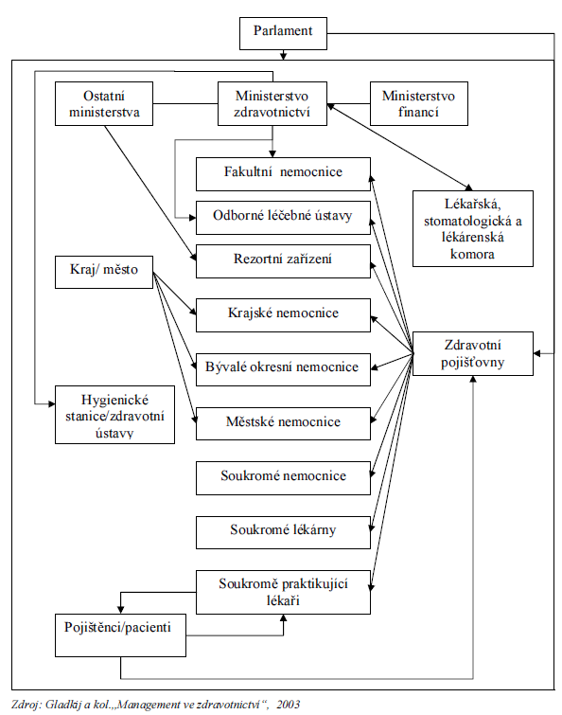
Subjekty zdravotnického systému v ČR

Slide 66
ZDRAVOTNICTVÍ
Zdravotnická část péče o zdraví
Poskytuje zdravotní péči prostřednictvím zdravotnických služeb poskytovaných zdravotnickými zařízeními
  Státní ZZ
  Nestátní ZZ
    Krajská, obecní, soukromá

Slide 67
ZDRAVOTNICKÉ SLUŽBY
ZZ podle typu péče
Ambulantní péče
Ústavní (lůžková) péče
Závodní preventivní péče
Přednemocniční neodkladná péče
Doprava nemocných, raněných a rodiček
Lázeňská péče
Péče zajišťující léčiva, zdravotní pomůcky a stomatologické výrobky

Slide 68
ZDRAVOTNICKÉ SLUŽBY
Poskytují odbornou péči o zdraví vykonávanou pracovníky ve zdravotnictví
rozlišujeme:
a) preventivně léčebnou péči
b) péči o prostředí (hygienická služba)
c) zdravotní výchovu obyvatelstva

Slide 69
ZDRAVOTNICKÉ SLUŽBY
Preventivně léčebná péče
1. Sanogenní činnost
2. Protektivní činnost
3. Vyhledávací činnost
4. Diagnostická a prognost. činnost
5. Léčení
6. Návratná péče
7. Udržovací péče
8. Terminální péče

Slide 70
ZDRAVOTNICKÉ SLUŽBY
Primární péče
Sekundární péče
Terciární péče

Slide 71
ZDRAVOTNÍ
POTŘEBA

Slide 72
ZDRAVOTNÍ POTŘEBA
Uspokojování zdravotních potřeb lidí
je cílem systému péče o zdraví i zdravotnického systému.

Slide 73
ZDRAVOTNÍ POTŘEBA
složitý jev, má aspekty
  biologické
  psychologické
  behaviorální
  sociologické
  ekonomické
  morální

Slide 74
ZDRAVOTNÍ POTŘEBA
Tři typy
  subjektivně pociťovaná potřeba
  profesionálně definovaná potřeba
  normativní (objektivizovaná) potřeba

Slide 75
SUBJEKTIVNĚ POCIŤOVANÁ POTŘEBA
Psychický stav člověka
  Necítí se zdráv
  Pozoruje na sobě symptomy
  Má potřebu vyhledat radu či pomoc
  Požaduje odbornou péči
    Intenzita pociťované potřeby
    Postoj samotného člověka k poruše zdraví
    Dostupnost zdravotnických služeb

Slide 76
PROFESIONÁLNĚ DEFINOVANÁ POTŘEBA
Lékař
  reviduje požadavky pacienta
  definuje vlastní profesionálně odůvodněné požadavky
  v nich reflektuje zájmy pacienta, zájem svůj i zájem společnosti
  nejde o objektivní určení potřeby – názory lékařů se mohou lišit

Slide 77
NORMATIVNÍ POTŘEBA
Teoretický koncept
  Relativně objektivizovaná potřeba
  Očištěná od neurčitosti a hodnotových postojů
  Závisí na úrovni poznání o medicínské účinnosti a ekonomické efektivitě poskytované péče
  Vytváření standardů a norem vycházejících ze seriózních epidemiologických výzkumů a klinických pokusů

Slide 78
Zdravotní potřeba vychází z konkrétního zdravotního problému, který může
existovat objektivně,
je subjektivně vnímán a je
řešen, např. prostřednictvím poskytnuté zdravotnické služby.

Slide 79
8
OBJEKTIVNÍ POTŘEBA
7
4
3
SUBJEKTIVNÍ POTŘEBA
USPOKOJOVANÁ POTŘEBA
1
5
2
6

Slide 80
DEMOGRAFICKÝ TRANZIT A EPIDEMIOLOGICKÁ TRANSFORMACE

Slide 81
Demografický vývoj a populační zdraví
Systém péče o zdraví i zdravotnictví jako systém poskytující odborné zdravotnické služby reaguje na zdravotní potřeby populace.
Zdravotní potřeby se mění v souvislosti
  se změnou velikosti a složení populace
  se změnami ve vzorcích nemocnosti a příčin smrt
K demografickým a epidemiologickým změnám v populaci dochází v důsledku proměny socioekonomických a kulturních podmínek, které byly, jsou a budou významnými determinantami zdraví populace.

Slide 82
Demografický tranzit, epidemiologická transformace, determinanty zdraví
Zdravotnictví jako systém poskytující odborné zdravotnické služby je závislý na stavu veřejných financí
  růst nákladů v souvislosti se stárnutím populace (často přeceňovaná příčina růstu nákladů)
  otázka způsobu financování veřejných zdravotnických služeb (snižování počtu přispěvatelů)
  spektrum služeb

Slide 83
EKONOMIE
ZDRAVOTNICTVÍ

Slide 84
Ekonomie a zdravotnictví
Zdravotnictví – významný sektor NH
  cca 250 000 pracovníků
  necelých 8 % HDP = 350 mld. Kč
    Efekt vynakládaných peněz není lineární
  sektor, spojený s veřejnými penězi, ve kterém jdou proti sobě zájmy jednotlivých aktérů – to je ideální prostor pro korupci na různých úrovních (otázka plýtvání zdroji).

Slide 85
Ekonomická teorie a zdravotnictví
ekonomie - medicína
    finance - zdravotnictví
      peníze - zdravotní péče
  potenciální konflikt
  omezené zdroje x všeobecně uznávané lidské hodnoty
  obtížnost hodnocení dopadů různých variant alokace zdrojů

Slide 86
Trh a zdraví
Trh jako standardní řešení omezených zdrojů v oblasti péče o zdraví
  Nakolik je tržní mechanismus vhodný?
  Kde, kdy a proč selhává?
  Mohou být tržní selhání napravena státními zásahy?

Slide 87
Financování zdravotnických služeb
Formy financování
  Typy zdravotnických systémů
Platby za zdravotnické služby

Slide 88
Hodnocení ekonomické efektivnosti zdravotní péče
Ekonomická efektivnost je pouze jedním z mnoha aspektů hodnocení zdravotnických služeb.
Ekonomická efektivnost = poměr mezi vstupy a výstupy
  problémy porovnávání

Slide 89
Ekonomie
zkoumá hospodaření s materiálními zdroji,
  vytváření a rozdělování bohatství,
  výrobu a spotřebu zboží a služeb.
Základní pojmy: „nedostatek“ a „volba“.
  V podmínkách omezených zdrojů je nutno provádět volbu (výběr) mezi konkurenčními požadavky souvisejícími se spotřebou zdrojů.
  Kdyby všechny zdroje byly v potřebné míře k dispozici, ztratil by ekonomický přístup své opodstatnění.

Slide 90
Ekonomie a zdraví
Chceme-li charakterizovat ekonomické aspekty systému péče o zdraví a analyzovat jej jako systém hospodářský, je třeba rozlišit dva základní pojmy:
  ekonomiku péče o zdraví a
  ekonomiku zdravotnictví (jakožto součásti systému péče o zdraví)
Ekonomika péče o zdraví se zabývá vynakládáním vzácných zdrojů do širokého systému péče o zdraví a jejich výnosem.

Slide 91
Ekonomika zdravotnictví
je jednou z aplikovaných ekonomických disciplín;
zabývá se studiem možností optimální alokace omezených lidských, hmotných a peněžních zdrojů s cílem dosáhnout integrace medicínské, organizační a ekonomické racionality v oblasti poskytování zdravotnických služeb.

Slide 92
Ekonomika zdravotnictví
… řeší problematiku alokace (rozhodování komu, kam, kolik bude přiděleno) nedostatkových zdrojů (lidé, materiál, peníze) ve zdravotnickém systému…
… aby bylo dosaženo lepšího zdravotního stavu (u jedinců i populačních skupin) při minimálních nákladech…
… jen velmi zřídka jsou rozhodnutí činěna pouze na základě ekonomických úvah, při rozhodování je třeba brát v úvahu další aspekty – medicínské, etické, organizační aj.

Slide 93
Hlavní oblasti ekonomiky zdravotnictví
faktory nabídky a poptávky po zdravotních službách
zdravotní potřeby,
financování zdravotní péče,
náklady zdravotní péče,
měření výsledků a výstupů zdravotní péče,
měření produktivity, účinnosti a ekonomické efektivity zdravotnických služeb,
vliv ekonomického prostředí na ekonomiku zdravotnických organizací,
analýza efektivnosti různých zdravotnických systémů,
ekonomické vyhodnocování medicínských intervencí.

Slide 94
Trh a zdravotní péče
(tržní selhání)

Slide 95
Problémy aplikace tržního mechanismu v péči o zdraví
vysvětlení a zdůvodnění vládních zásahů, ve všech zdravotních systémech
základní příčina: selhání trhu zdravotní péče:
  asymetrie informací
  povaha poptávky po zdravotních službách
  očekávané chování lékařů
  nejistota výsledku
  podmínky na straně nabídky zdravotních služeb
  tvorba cen
  externality
  Riziko inekvity ve zdraví

Slide 96
Problémy aplikace tržního mechanismu v péči o zdraví
Nedostatek a asymetrie informací
  Pacient není ve stejné pozici jako spotřebitel běžných komerčních služeb.
  Pacient neví:
    Co mu chybí
    Jaké zdravotnické služby potřebuje
    Kde, kdy a od koho je má požadovat
    Jakou cenu by měl za služby zaplatit
    Jaký přínos či prospěch může očekávat od poskytnuté péče

Slide 97
Problémy aplikace tržního mechanismu v péči o zdraví
Povaha poptávky
  spotřebu zdr. služeb nelze plánovat nebo odložit:
    Nemoc je nepředvídatelný a nepravidelný jev
    Potřeba zdravotnických služeb je často nezbytná a neodkladná
    Je spojena s rizikem úmrtí, omezení funkčnosti (vč. snížení schopnosti vydělávat peníze)
    Nemoc = velmi nákladné riziko

Slide 98
Problémy aplikace tržního mechanismu v péči o zdraví
Očekávané chování lékařů - omezená soutěž
  Ani v ryze tržních společnostech mezi lékaři zdravotnickými zařízeními prakticky nedochází ke konkurenci prostřednictvím reklamy a cen
    Lékař = informovaný expert, jím navrhovaná léčba je odrazem objektivní potřeby pacienta, nikoli finančními potřebami lékaře (důvěra).
  Nutnost spolupráce (konzultací) mezi lékaři
  Přirozená spádovost nemocnic (bydliště, záchranka)

Slide 99
Problémy aplikace tržního mechanismu v péči o zdraví
Podmínky na straně nabídky
  Vstup do profese je omezen (nákladné vzdělání = omezený počet studentů)
  Vede to k omezení nabídky a k růstu nákladů (x zajištění kvality)
Tvorba cen
  administrativní tvorba cen = nepružnost nabídky
  existence zdravotního pojištění omezuje cenovou konkurenci pouze na částku, kterou pacient hradí přímou platbou.

Slide 100
Problémy aplikace tržního mechanismu v péči o zdraví
Externality
  Činnosti, které pozitivně nebo negativně ovlivňují jiné subjekty, aniž za to musí platit nebo jsou za tyto činnosti odškodňovány.
  Péče o zdraví má někdy charakter kolektivního statku (nelze z něj nikoho vyloučit)
    Negativní externalita
      Výrobní podniky znečišťující ovzduší
    Pozitivní externalita
      Prevence nemocí (užitek má celá společnost)
      Očkování

Slide 101
Problémy aplikace tržního mechanismu v péči o zdraví
Zajištění ekvity ve zdravotní péči
  Potřebu péče často provází pokles výdělečných schopností.
  Zajištění výběru vhodných služeb za přijatelné ceny.
  Některé služby by bez pomoci veřejné správy nebyly dostupné v některých lokalitách.
  Některé služby by bylo velice nákladné poskytovat v malém měřítku.

Slide 102
Příčiny Nárůstu výdajů na zdravotní péči

Slide 103
Zájem ekonomie o zdravotní péči
Systematický zájem o ekonomickou problematiku zdravotnictví od 60. let 20. století.
  Zdravotnictví se stalo významným hospodářským odvětvím
  Růst výdajů na zdravotnictví (začal předstihovat růst HDP)
    Začaly být analyzovány hlavní příčiny růstu výdajů na zdravotní péči

Slide 104
Hlavní příčiny růstu nákladů
Nárůst nákladů na zdravotnictví má několik příčin, které lze jen těžko seřadit podle pořadí nebo je navzájem oddělit.
Demografické změny
  Stárnutí populace není tak závažným faktorem, jak se obecně myslí (roční růst výdajů v ČR je cca 7 % a pouze jeden procentní bod připadá na populační stárnutí, zbylých 6 má příčinu jinde).
Struktura a charakter nemocnosti a úmrtnosti
  Hromadný výskyt chronických nemocí
Nové a staronové choroby
  AIDS, TBC
  závislosti
Léčiva a technologie
  drahý výzkum
  odstraňují následky, nikoli příčiny
  odhalování nemocí v časnějších stádiích = delší život s nemocí

Slide 105
Hlavní příčiny růstu nákladů
Nárůst výkonů
  Nové technologie usnadňují výkony a zkracují hospitalizaci (roste nabídka).
  Z rizikových metod se stávají metody relativně bezpečné (roste poptávka).
Zaměření na nejtěžší stavy a nemoci
  Jsou léčeny stavy a nemoci dříve považované za beznadějné a kde i dnes je poměr šance na vyléčení a selhání velmi nepříznivý.
  Přibližně 22 % veškerých nákladů na zdravotnictví spotřebovává 5 % populace.
  Chybné zaměření, lepší by bylo zaměřit se na předcházení nemocem (sociální determinanty zdraví).

Slide 106
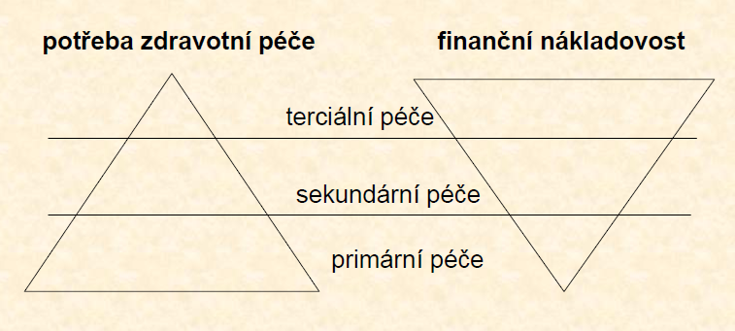

Slide 107
Hlavní příčiny růstu nákladů
Nárůst výkonů
  Nové technologie usnadňují výkony a zkracují hospitalizaci (roste nabídka).
  Z rizikových metod se stávají metody relativně bezpečné (roste poptávka).
Zaměření na nejtěžší stavy a nemoci
  Jsou léčeny stavy a nemoci dříve považované za beznadějné a kde i dnes je poměr šance na vyléčení a selhání velmi nepříznivý.
  Přibližně 22 % veškerých nákladů na zdravotnictví spotřebovává 5 % populace.
  Chybné zaměření, lepší by bylo zaměřit se na předcházení nemocem.
Očekávání lidí
  V informačním věku roste „informovanost“ a očekávání lidí, kteří požadují stále více (z hlediska kvantity i kvality).

Slide 108
Hlavní příčiny růstu nákladů
Chybějící kontrolní mechanismy
Komercionalizace
  vstup komerčních zájmů a podnikatelských aktivit za účelem zisku (výrobci a obchodníci s technikou, materiály, léky, službami)

Slide 109
MOŽNOSTI ŘEŠENÍ
Další peníze do systému zdravotnictví
Zvýšení hospodárnosti zdravotnictví
Omezení dostupnosti zdravotnických služeb
Všeobecné zlepšení zdraví lidí

Slide 110
Financování zdravotnictví

Slide 111
Finance
Kolik?
Kdy?
Kam?
Komu?
Za co?
Jak (formy čerpání)?
-------------------------------
Co to přineslo?
Jak lépe?

Slide 112
Formy financování zdravotnických služeb
  Nepřímé
    veřejné rozpočty (státní, krajské, městské)
    povinné (veřejnoprávní) pojištění
    dobrovolné (soukromoprávní) pojištění
    zaměstnanecké pojištění
    charita
    zahraniční pomoc
  Přímé
    přímé platby od příjemců služeb

Slide 113
financování zdravotnických služeb
ČSÚ: Výsledky financování zdravotnických služeb ČR v letech 2010 - 2015
  Mezinárodní metodika: OECD, WHO, Eurostat

Slide 114
Systém (konečný zdroj) financování zdravotní péče - HF | 2010 | 2011 | 2012 | 2013 | 2014 | 2015 | Index 2015/2014
1 Vládní systémy a povinné příspěvkové systémy zdravotní péče (veřejné zdroje) | 288 768 | 291 272 | 294 861 | 297 412 | 296 641 | 299 362 | 100,9
1.1 Vládní systémy (veřejné rozpočty) | 56 879 | 56 935 | 56 934 | 59 058 | 62 039 | 64 656 | 104,2
1.1.1 Státní rozpočet | 48 835 | 47 692 | 47 079 | 49 360 | 52 546 | 54 889 | 104,5
1.1.2 Místní rozpočty | 8 044 | 9 243 | 9 855 | 9 698 | 9 493 | 9 766 | 102,9
1.2 Zdravotní pojišťovny | 231 889 | 234 337 | 237 927 | 238 354 | 234 602 | 234 706 | 100,0
2 Systém dobrovolných plateb na zdravotní péči (soukromé zdroje bez přímých plateb domácností) | 9 217 | 9 205 | 9 110 | 9 202 | 10 668 | 9 322 | 87,4
2.1 Soukromé pojištění | 427 | 477 | 520 | 475 | 537 | 478 | 89,1
2.2 Neziskové organizace | 7 888 | 7 820 | 7 719 | 7 726 | 7 757 | 7 929 | 102,2
2.3 Podniky | 901 | 908 | 871 | 1 001 | 2 374 | 915 | 38,5
3 Domácnosti | 42 705 | 44 028 | 44 239 | 43 465 | 46 490 | 45 043 | 96,9
Celkový součet | 340 690 | 344 506 | 348 210 | 350 079 | 353 799 | 353 727 | 100,0

Slide 115
Hlavní zdroje financování zdravotnictví
Veřejné zdravotní pojištění (67 %)
  občané
  stát
  zaměstnavatelé
Státní a místní rozpočty (18 %)
  státní (státní rozpočet)
  krajské a obecní (krajský, obecní rozpočet)
Soukromé platby (15 %)
  přímé platby za péči, léky, pomůcky …
  regulační poplatky
  soukromé zdravotní pojištění
  další soukromé platby (dary, sbírky, závodní preventivní péče)

Slide 116
Výdaje na zdravotní péči
40 % z celkových výdajů na ZP jdou na léčebnou péči (cca 142 mld. Kč)
  55 % z toho jde na péči ambulantní (84 mld. Kč)
  41 % z toho jde na péči lůžkovou (51 mld. Kč)
  4 % ostatní léčebná péče (denní, domácí)
19 % výdajů jde na léčiva a ostatní zdravotnické pomůcky

Slide 117
Formy úhrady
neměly by motivovat poskytovatele k nabídce „nadbytečných“ zdravotnických výkonů
neměly by motivovat poskytovatele k "nedostatečnému„ poskytování zdravotní péče (systém paušálních plateb)
měly by garantovat úhradu oprávněných (nutných) nákladů poskytnuté zdravotní péče

Slide 118
Formy úhrady
Kapitace
  Platba za registrovaného pacienta
Platba za výkon
  Bodové hodnoty výkonů v sazebníku „Seznam zdravotních výkonů“
  Hodnota bodu je výsledkem dohodovacího řízení mezi ZP a ČLK, stanovuje se pro nadcházející čtvrtletí
Paušál
  Stanovený pro daný typ zdr. zařízení na základě veškeré vykázané a uznané péče v předcházejícím roce
DRG
  Definování skupin s klinicky a nákladově shodnými případy.

Slide 119
Formy úhrady:
Ambulantní zdravotní péče
Praktičtí lékaři
kapitace + platba za výkon
Stomatologové
platba za výkon (zvláštní sazebník, výkony v Kč, ne v bodech)
přímé platby (definice nadstandardu)
Ambulantní specialisté
platba za výkon (hodnota bodu dle specializace)
maximální úhrada na jednoho ošetřeného pacienta
Laboratoře a RTG
paušální sazba (odhad potřeby financí na základě referenčního období), výjimečně platba za výkon

Slide 120
Formy úhrady
Nemocnice
Od roku 2012 postupný přechod na systém DRG
  Definování skupin s klinicky a nákladově shodnými případy.
  Platba za odléčeného pacienta, nikoli za provedené výkony.
Platby: cca 80 % péče placeno DRG, 20 % hrazeno jinými formami

Slide 121
Zdravotní pojištění

Slide 122
VEŘEJNOPRÁVNÍ POJIŠTĚNÍ

Slide 123
Veřejné zdravotní pojištění
Povinné (dáno zákonem) pro každého
Garance zdravotní péče pomocí povinně předplacených služeb
Odstranění finančních bariér v dostupnosti ZP
Souvisí s pojetím úlohy státu v péči o zdraví
Základním principem je solidarita

Slide 124
Veřejné zdravotní pojištění
– jde o solidaritu:
bohatých s chudými
zdravých s nemocnými
mladých se staršími
jedinců s rodinami
ekonomicky aktivních s ekonomicky neaktivními
mužů se ženami
zodpovědných s nezodpovědnými …

Slide 125
Veřejné zdravotní pojištění
Bismarckovský model financování
Vychází z křesťanských hodnot
Výraz sociálního cítění a humánních hodnot
Zdravotní péče jako jedno ze základních lidských práv, jehož garantem je stát

Slide 126
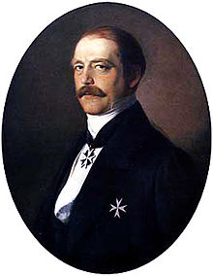
Veřejné zdravotní pojištění
„Železný kancléř“
Otto von Bismarck
„Moje myšlenka si klade za cíl získat pracující třídu. Můžu dokonce říct – uplatit ji státem.“

Slide 127
Veřejné zdravotní pojištění jako výraz sociální solidarity
Odděluje poskytování zdravotní péče od schopnosti za ni platit.
Příspěvky na zdravotní péči stanovuje podle finančních možností (procentuální částka
z příjmu, nikoli pevná částka).
Přerozděluje shromážděné finance
ve prospěch sociálně slabých a nemocných.

Slide 128
Veřejné zdravotní pojištění
Zavedeno v roce 1992
Na počátku 90. velký počet zdravotních pojišťoven (až 27)
V současnosti je v ČR 7 zdravotních pojišťoven

Slide 129
Plátci veřejného zdravotního pojištění
Zaměstnavatelé a zaměstnanci
Osoby samostatně výdělečně činné
Stát

Slide 130
Z povinného zdravotního pojištění se hradí:
Nezbytné lékařské úkony
Zdravotnický materiál
Některé léky

Slide 131
Zaměstnanci a zaměstnavatelé
Zaměstnanec platí 4,5 % z hrubé mzdy.
Zaměstnavatel platí 9 % z hrubé mzdy – lze to brát jako část nevyplacené mzdy.

Slide 132
OSVČ
13,5% z vyměřovacího základu
Vyměřovacím základem je (od r. 2006) 50 % příjmu ze SVČ po odpočtu výdajů nutných na jeho dosažení, zajištění a udržení.
Je stanovena minimální měsíční záloha na zdr. pojištění (v r. 2018 = 2 024 Kč)

Slide 133
Osoba bez zdanitelných příjmů (OBZP)
Osoba, která má na území ČR trvalý pobyt,
  není však zaměstnancem,
  nemá příjmy ze samostatné výdělečné činnosti,
  ani nepatří do kategorie, za kterou platí pojistné stát,
a uvedené skutečnosti trvají celý kalendářní
měsíc.
  Např. žena v domácnosti, student školy, která neposkytuje soustavnou přípravu na budoucí povolání, člen náboženského řádu bez příjmu, nezaměstnaný neevidovaný na ÚP, absolvent SŠ, který ihned po prázdninách nenastoupí do zaměstnání + neeviduje se na ÚP + nezačne podnikat.
OBZP platí 13,5 % z minimální mzdy v měsíci, za které se platí pojistné.
Aktuálně je minimální mzda 12 200 Kč, výše měsíční platby tedy činí 1 647 Kč.

Slide 134
Osoby, za které je plátcem stát
Nezaopatřené děti (i PGS studenti nad 26 let)
Poživatelé důchodů
Osoby na mateřské a rodičovské dovolené
Uchazeči o zaměstnání
Osoby pobírající dávky sociální péče
z důvodu sociální potřebnosti
Osoby převážně nebo úplně bezmocné
Osoby pečující o blízkou osobu
Osoby ve vazbě nebo ve výkonu trestu
Stát za vyjmenované osoby platí zálohu na zdravotní pojištění ve výši 969 Kč měsíčně (od r. 2018).

Slide 135
Zdravotní pojišťovny v ČR
  veřejnoprávní neziskové organizace
  mají za úkol
    vybírat zdravotní pojištění v zákonem stanovené výši
    a zajišťovat za vybrané prostředky úhrady zdravotní péče tak, aby vybrané pojistné bylo vynakládáno účelně a fektivně.
uzavření/neuzavření smlouvy se zdravotnickým zařízením
výše a forma úhrad (kapitace, výkon, paušál, DRG )
financování zdravotní péče se stanovuje na základě tzv. dohodovacího řízení
  mezi zdravotními pojišťovnami
  Českou lékařskou komorou (komory, profesní organizace)
  příp. vládou (MZ)

Slide 136
Výběr zdravotní pojišťovny
Volba zdravotní pojišťovny
  výběr ze 7 zdravotních pojišťoven
  novorozenec se stává automaticky pojištěncem té zdravotní pojišťovny, u níž je pojištěna jeho matka
Změna zdravotní pojišťovny
  ze zákona lze 1x za 12 měsíců
Kritéria
  dostupnost smluvní lékařské péče pojišťovny
  praktická využitelnost nabízených výhod z fondu prevence

Slide 137
Zdravotní pojišťovny a počet jejich pojištěnců v r. 2017
  Česká průmyslová zdravotní pojišťovna: 1,24 mil. (11,6 %)
  Oborová zdr. pojišťovna zaměstnanců
  bank, pojišťoven a stavebnictví: 728 tis. (7,1 %)
  Revírní bratrská pokladna: 431 tis. (4,1 %)
  Vojenská zdravotní pojišťovna: 700 tis. (6,8 %)
  Všeobecná zdravotní pojišťovna: 5,91 mil. (57,0 %)
  Zaměstnanecká pojišťovna Škoda: 142 tis. (1,3 %)
  Zdr. pojišťovna Ministerstva vnitra: 1,30 mil. (12,1 %)

Slide 138
SOUKROMOPRÁVNÍ POJIŠTĚNÍ

Slide 139
Co lze pojistit?
  Typy soukromého zdravotního pojištění:
  - Pojištění denní dávky při pracovní neschopnosti
  Pojištění pobytu v nemocnici
    Ušlý příjem
    Nadstandard
  Pojištění stomatologické péče
  Pojištění vážných onemocnění a invalidity
    Dlouhodobá pracovní neschopnost
    Výdaje spojené s léčením, výdaje na nadstandardní péči, na jednorázové splacení závazků např. úvěr, leasing nebo na úpravu prostředí (bezbariérový byt).
  - Pojištění dlouhodobé péče (potřeba pečovatele)
  - Léčebné výlohy při cestách do zahraničí

Slide 140
Charakteristiky soukromého zdravotního pojištění
Nedochází ke spoření, celou vloženou částku pojišťovna používá na pokrytí rizik.
Výše plnění se zpravidla stanovuje v závislosti na počtu dní pracovní neschopnosti, nikoli na základě bodového ohodnocení jako u úrazového pojištění.
Pojišťovna zpravidla plní na žádost o plnění až po uplynutí čekací (karenční) doby.
Nelze se pojistit na smrt, pro případ smrti je nutné
využít jiné produkty (např. rizikové, životní nebo kapitálové životní pojištění).

Slide 141
Cizinci odkázáni na komerční ZP
Občané ze „třetích zemí“ se účastní veřejného zdravotního pojištění, pokud pracují jako zaměstnanci u zaměstnavatele se sídlem v ČR.
Ostatní cizinci ze zemí mimo EU s dlouhodobým pobytem v ČR si musí zdravotní pojištění obstarat jiným způsobem.
Týká se to cizinců, kteří v ČR:
  působí jako živnostníci či podnikatelé (OSVČ) a nemají trvalý pobyt
  jsou rodinnými příslušníky (děti, a to včetně zde narozených dětí, manželé, starší rodiče) všech cizinců ze třetích zemí, tj. i cizinců s trvalým pobytem; dokonce sem spadají i rodinní příslušníci českých občanů, pokud ještě nemají trvalý pobyt (do dvou let po sňatku) a nejsou v ČR ani zaměstnanci
  studenti

Slide 142
Cizinci odkázáni na komerční ZP
Jedná se odhadem o 150 000 cizinců s legálním pobytem
Minimální pojistné krytí je do 30 000 EUR
Jsou povinni si sjednat komerční zdravotní pojištění, které však není nijak regulováno
  uzavření smlouvy o komerčním zdravotním pojištění totiž cizinci nikterak negarantuje, že mu příslušná pojišťovna zdravotní péči skutečně proplatí. Oproti veřejnému zdravotnímu pojištění jsou pro všechny druhy komerčního pojištění charakteristické četné výluky z pojištění a limity pojistného plnění, které účelnost tohoto pojištění velmi zpochybňují.
2 typy balíčků: Základní péče nebo Komplexní péče
Od r. 2010 je možnost pojištění omezena na pojišťovny se sídlem v ČR
Problémem jsou zejména následující omezení:
  výluky z pojištění vztahující se k druhům onemocnění a k druhům lékařské péče
  výluky z pojištění vztahující se k příčinám či jiným okolnostem vzniku pojistné události, tj. onemocnění
  maximální limit pojistného plnění (na 1 událost vs. celkový roční limit – malý rozdíl)
  podmínka dodržení dalších povinností vyplývajících ze smlouvy
  možnost pojišťoven kdykoliv odstoupit od smlouvy.

Slide 143
Role státu v péči o zdraví

Slide 144
Odpovědnost za zdraví
Péče o zdraví není jen záležitostí jednotlivce ani jen záležitostí státu.
  V odpovědnosti za zdraví je třeba hledat rovnováhu mezi rolí občanů a státu.

Slide 145
Právo na zdraví
Právo na život
Právo na ochranu zdraví
Právo na bezplatnou zdravotní péči a na zdravotní pomůcky na základě veřejného pojištění

Slide 146
Úkoly státu v péči o zdraví
tvorba koncepce systému péče o zdraví
zajištění dostupnosti zdravotní péče
slaďování zájmů různých účastníků zdravotní péče
odpovědnost za efektivní využívání prostředků určených na zdravotní péči

Slide 147
Role státu v péči o zdraví dle WHO
garantuje dostupnost základní zdravotní péče pro všechny občany a stanoví pravidla za jakých jsou různé druhy péče poskytovány
v různé míře se podílí na financování zdravotní péče
je v různé míře vlastníkem zdravotnických zařízení
rozhoduje či spolurozhoduje o podmínkách pro výkon lékařského povolání
reguluje přímo nebo nepřímo ceny lékařských služeb a usměrňuje konkurenci

Slide 148
Role státu v péči o zdraví dle WHO
zajišťuje protiepidemickou službu a významně se podílí na snižování environmentálních rizik
významně podílí na výchově lékařů a ostatních odborníků ve zdravotnictví
prostřednictvím různých orgánů monitoruje zdravotní stav populace, aktuální problémy populačního zdraví řeší ve spolupráci s odborníky a občanskými sdruženími, či samosprávnými orgán
přímo nebo nepřímo podporuje lékařský výzkum
prostřednictvím svých orgánů spolupracuje s WHO v oblasti ochrany zdraví mezi zeměmi

Slide 149
ZDRAVOTNÍ POLITIKA

Slide 150
Zdravotní politika
projev zájmu a odpovědnosti za zdraví lidí a výraz touhy po spravedlnosti při spravování záležitostí obce.
  (Konference SZO v Adelaide 1988)

Slide 151
Zdravotní politika
opatření, která se navrhují, realizují a hodnotí v oblasti péče o zdraví.
není jen to, co se udělá, ale i to, co se neudělá

Slide 152
Hlavní cíl zdravotní politiky
vytvořit a rozvíjet příznivé zdravotní prostředí, v němž by lidé mohli žít zdravě:
  usnadnění správné volby zdravého způsobu života
  důraz na příznivé přírodní a sociální prostředí
  odpovědnost všech rezortů za zdravotní důsledky jejich rozhodnutí

Slide 153
KONCEPCE ZDRAVOTNÍ POLITIKY

Slide 154
Základy pro vytváření koncepce zdravotní politiky
Východiska: popis a analýza současného stavu, vymezení problémů a posouzení možností jejich zvládnutí
Hodnoty, záměry a cíle péče o zdraví a zdravotnictví
  Orientace na občana, svébytnost, spravedlnost, demokratické principy, hodnota zdraví,
  zdravotní péče jako individuální i sociální hodnota, politické, ekonomické, kulturní a sociální okolnosti
Teorie péče o zdraví a zdravotnictví, systémové interdisciplinární pojetí
  Jaké je zdraví? Proč je takové? Čím lze přispět k jeho zlepšení?

Slide 155
Nástroje pro realizaci koncepce zdravotní politiky
Financování
Legislativa
Lidé a jejich výchova ke zdraví
Dobré řízení
Informace
Věda, výzkum a rozvoj
Regionalizace, decentralizace, recenetralizace, komunikace, tvůrčí partnerství, podíl odborné a široké občanské veřejnosti na rozvoji péče o zdraví

Slide 156
Cíle koncepce zdravotní politiky
Dobrá péče o zdraví a výkonný systém zdravotnictví
ZDRAVÍ LIDÉ

Slide 157
EVROPSKÁ ZDRAVOTNÍ POLITIKA

Slide 158
Evropská zdravotní politika
mnoho rozličných podkladových materiálů
principy a hodnoty
inspirace pro jednotlivé státy a jejich specifickou situaci
důraz na participaci občanů (jednotlivců, rodin, sociálních skupin, dobrovolných a zájmových organizací)

Slide 159
Historický vývoj evropské zdravotní politiky
1851
I. evropská zdravotní konference v Paříži
1907
založen Mezinárodní úřad veřejné hygieny v Paříži
1948
založení Světové zdravotnické organizace

Slide 160
Základní programové dokumenty evropské zdravotní politiky
SZO
nová strategie Zdraví 2020
EU
Společně pro zdraví (součást komplexní strategie rozvoje EU Evropa 2020)

Slide 161
Aktuální program
ZDRAVÍ 2020

Slide 162
Strategické cíle programu Zdraví 2020
Zlepšení zdraví pro všechny a snižování nerovností ve zdraví
Posílení roli veřejné správy v péči o zdraví a přizvat k řízení a rozhodování všechny složky společnosti, sociální skupiny i jednotlivce.

Slide 163
Prioritní oblast 1
celoživotní investice do zdraví a prevence nemocí
posilování role občanů
vytváření podmínek pro naplňování jejich zdravotního potenciálu

Slide 164
Prioritní oblast 2
čelit závažným zdravotním problémům v oblasti neinfekčních i infekčních nemocí
průběžně monitorovat zdravotní stav obyvatel

Slide 165
Prioritní oblast 3
posilovat zdravotnické systémy
zajistit použitelnost a dostupnost zdravotních služeb z hlediska příjemců
soustředit se na ochranu a podporu zdraví a na prevenci nemocí
rozvíjet kapacity veřejného zdravotnictví,
zajistit krizovou připravenost,
průběžně monitorovat zdravotní situaci a zajistit vhodnou reakci při mimořádných situacích

Slide 166
Prioritní oblast 4
vytváření podmínek pro rozvoj odolných sociálních skupin, komunit, žijících v prostředí, které je příznivé pro jejich zdraví

Slide 167
TYPY ZDRAVOTNICKÝCH SYSTÉMŮ

Slide 168
Zdravotnické systémy
Různost zdravotnických systémů
Možnost klasifikace podle:
  míry regulačních zásahů do struktury a funkce zdravotnictví ze strany státu;
  míry sociální solidarity;
  způsobu financování zdravotní péče.

Slide 169
Základní typy zdravotnických systémů
  Komerční
  Liberalistický
  Pojišťovnický (pluralitní, smíšený, Bismarckovský)
  Národní zdravotní služba (Beveridgův)
  Státní
  Totalitní

Slide 170
Typy zdravotnických systémů ve světě
Ani jedna z vyspělých zemí dnes není čistým typem
Dochází ke konvergenci jednotlivých typů zdravotnických systémů:
  Důvodem je prostý fakt, že řeší v zásadě stejný problém, a tím je potřeba zajistit zdravotní péči stále rostoucímu počtu potřebné populace v podmínkách omezených zdrojů.

Slide 171
Hodnocení výkonnosti zdravotnických sYSTÉMŮ

Slide 172
Základní kritéria
Dostupnost
Produktivita
Účinnost
Efektivita
Utilita
Kvalita

Slide 173
Dostupnost zdravotnických služeb

Slide 174
Dostupnost
Je jedním z důležitých cílů všech zdravotnických systémů.
Důležité je najít „správnou“ míru dostupnosti (včasná pomoc x plýtvání).

Slide 175
Základní dimenze dostupnosti
Geografická
Ekonomická
Organizační
Odborně medicínská
Časová
Psychosociální
Sociokulturní

Slide 176
Geografická dostupnost
rozmístění zdravotnických služeb různých specializací
jde o zajištění akceptovatelné vzdálenosti od zdroje péče
rozmístění obyvatelstva v jednotlivých oblastech
dopravní trasy

Slide 177
Časová dostupnost
zdravotní péče by měla být VČASNÁ, tedy ne nutně co nejrychlejší
je ovlivněna vzdáleností mezi místem bydliště a zdravotnickým zařízením, cestovní vzdáleností, cestovním časem – jde o celkovou dobu až k poskytnutí péče
čekací listy (na operaci)
záchranná a pohotovostní služba

Slide 178
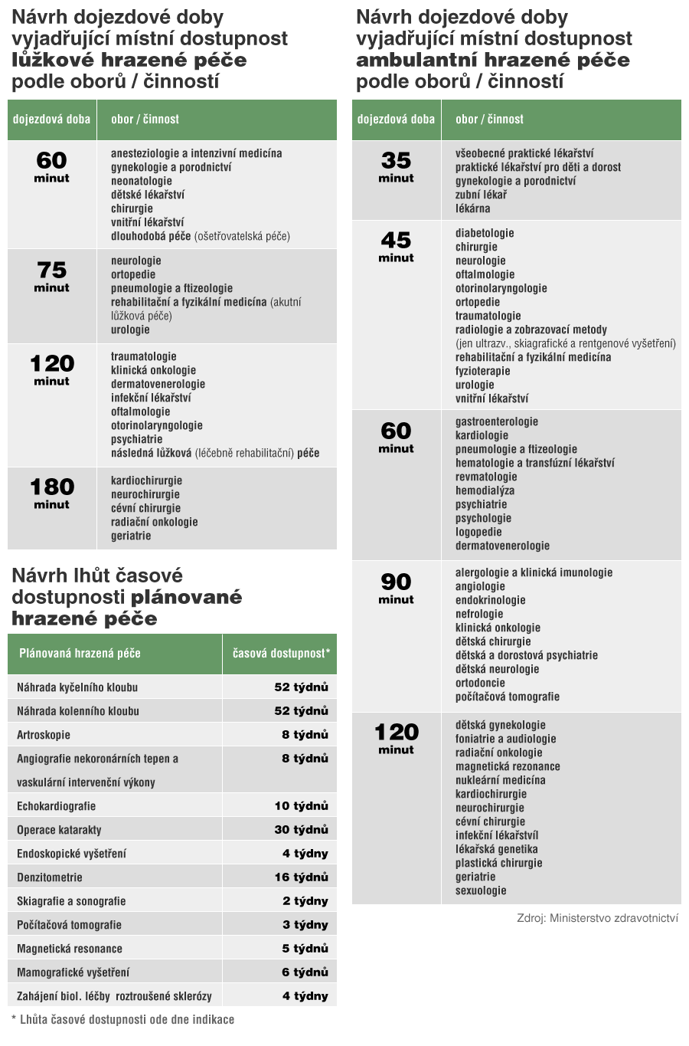

Slide 179
Ekonomická dostupnost
Je dána úhradou nákladů, typem pojištění
a mírou spoluúčasti.
Ve všech vyspělých zemích existuje zdravotní pojištění.
Hodnotí se jaká část obyvatelstva je pojištěna a jaká péče se z pojištění hradí.

Slide 180
Odborně medicínská dostupnost
Dostupnost různých typů zdravotnických služeb (specializace)
Vysoce specializované zdravotnické služby jsou obvykle velmi nákladné a jsou koncentrovány do velkých měst

Slide 181
Organizační dostupnost
Překážky administrativního rázu – potřeba doporučení od praktického lékaře k návštěvě specialisty.
Vytvoření spádových oblastí.

Slide 182
Psychosociální dostupnost
Motivace k vyhledání zdravotnické služby
  důvěra (v medicínu, ke zdravotnickým pracovníkům a zdravotnickým zařízením)
  zájem o zdraví
  vnímání hrozby nemoci
  ochota spolupracovat

Slide 183
Sociokulturní dostupnost
Sociokulturní faktory, které mohou ovlivňovat orientaci občanů ve zdravotním systému a tím i poptávku po adekvátní péči.
Patří sem vzdělání, etnická příslušnost, odlišné náboženské normy ve vztahu k tělu, jazykové problémy apod.

Slide 184
Účinnost a efektivita

Slide 185
Účinnost (effectiveness)
Definujeme jako míru dosažené změny ve srovnání s výchozím stavem nebo s předem stanoveným cílem.
Změnou ve zdravotnictví je obvykle zlepšení zdravotního stavu
  objektivně (vyléčení, prodloužení života, redukce symptomů, navrácení pracovní schopnosti)
  subjektivně (spokojenost s výsledkem ošetření)

Slide 186
Účinnost (effectiveness)
Individuální úroveň – účinnost terapie (postupy, léky)
Populační úroveň – účinnost zdravotnického programu (preventivní programy)
Obtíže s hodnocením účinnosti
  zvláště u populačních opatření – mnoho intervenujících faktorů, dlouhá doba od zavedení programu do prvních výsledků
Skutečná účinnost nových léčiv a terapeutických procedur (prověřená dlouhodobými epidemiologickými studiemi) je „neznámá“⇨ intuitivní, manipulovatelná polypragmazie ⇨ nízká efektivita léčebné medicíny.

Slide 187
Efektivita (efficiency)
Efektivita je snaha s minimálními prostředky dosáhnout maximálního prospěchu.
Je to vztah mezi vstupními náklady a výstupním cílem.
Ve zdravotnictví jde o to organizovat zdravotní péči tak, abychom dosahovali zlepšení zdravotního stavu a uspokojování zdravotních potřeb s nejmenšími finančními náklady.
Při hodnocení efektivity se nikdy nesmí ztrácet ze zřetele, že nejde primárně o zisk, ale o humánní hodnoty, o zdraví lidí a celé společnosti.

Slide 188
Metody stanovení efektivity
Metoda „cena – výkon“
--------------------------------------
Metoda „cena – zisk“ (cost–benefit)
Metoda „cena – účinnost“ (cost–effectiveness)
Metoda „cena – utilita“ (cost–utility)

Slide 189
Metoda „cena – zisk“
Užívá se, pokud lze výstup zdravotní péče měřit ve stejných jednotkách jako náklady, tj. v korunách
  Zkrátíme-li účinnou léčbou dobu hospitalizace, zisk lze vyjádřit ušetřenými provozními náklady v korunách.
  Zkrácení doby pracovní neschopnosti lze přibližně ocenit přínosem vyléčeného člověka pro národní hospodářství v korunách.
Analýza: Cenu a zisk porovnáváme pomocí podílu (kolikrát) nebo rozdílu (o kolik) je cena větší nebo menší než zisk.
Obtíže: Převedení výstupu na peníze. (Jak penězi vyjádřit např. záchranu života?)

Slide 190
Metoda „cena – účinnost“
Výstup zdravotní péče můžeme vyjadřovat obvyklými biomedicínskými ukazateli, úmrtností, nemocností apod.
Analýza: Srovnávání několika léčebných postupů (nebo preventivních programů), u kterých se sleduje cena a účinnost, vyjádřená např. počtem odvrácených úmrtí nebo počtem dnů rekonvalescence.
Obtíže:
  Metoda je vhodná, když máme rozhodnout mezi postupy (programy), jsou-li stejně velké buď ceny, nebo náklady. Avšak jsou-li cena i náklady srovnávaných postupů (programů) rozdílné, nejde o ekonomické, ale sociálně-etické rozhodnutí.

Slide 191
Metoda „cena – utilita“
Výstupem je míra subjektivně pociťovaného zdraví. Používají se standardizované dotazníky. Oblíbenou mírou utility je QALY (Quality Adjusted Life Years).
Analýza: Srovnávání efektivity různých operačních výkonů.
  Po operaci jsou pacienti dlouhodobě sledováni – počítají se dny, po které se cítí bez potíží. Součet dnů se dělí 365, čímž dostaneme upravené roky QALY. Známe-li cenu operačního výkonu, lze stanovit cenu za jeden rok QALY a následně určit, která intervence poskytne jeden rok QALY za nejnižší cenu.

Slide 192
Kvalita zdravotní péče

Slide 193
Kvalita
Intuitivně chápaný pojem
Subjektivita
Z toho plyne i nespočetné množství výkladů a definic:
  Dělat správné věci správným způsobem.
  … způsob provedení výkonu podle platných odborně technických norem.
  Souhrn všech možných hodnotících kritérií, jako jsou: odbornost, účinnost, efektivita, utilita, potřebnost, neškodnost, spravedlnost, lidská důstojnost.

Slide 194
Kvalita zdravotní péče
Hodnocení kvality péče znamená měření a posuzování
  medicínských
  technických
  ekonomických
  interpersonálních
  psychologických
  a jiných aspektů zdravotnických služeb.

Slide 195
Kvalita zdravotní péče
Posuzování podléhají všechny 3 články systému:
struktura
  zařízení a jejich vybavení, odborná způsobilost pracovníků, organizace práce aj.
proces
  styk pacienta s lékařem, aktivity všeho druhu, řízení aj.
výsledky
  objektivně měřitelné výstupy, spokojenost pacientů apod.

Slide 196
Kvalita zdravotní péče z hlediska jednotlivých aktérů
PACIENT:
navrácení zdraví,
fyziologické, pracovní a jiné sociální funkce,
spokojenost se službami a zacházením
LÉKAŘ:
dobré provedení odborně technické stránky ošetření
MANAGEMENT:
ekonomická stránky provozu a bezkonfliktnost vztahů

Slide 197
Další možná kritéria pro souhrnné Hodnocení zdravotnických systémů

Slide 198
JAKÝ SYSTÉM HODNOTIT?
World Health Report 2000
Health System Improving Performance
Systém (health system) - celek sestávající ze všech organizací, institucí a zdrojů, které jsou určeny k výkonu zdravotnických činností.
Zdravotnické činnosti jsou takové aktivity, jejichž primárním účelem je zlepšení zdraví.
! Více In: Holčík, J.: Systém péče o zdraví a zdravotní gramotnost. Brno, MU, 2010, 293 s., str. 110 -112.

Slide 199
JAKÉ ASPEKTY HODNOTIT?
CÍLE A KRITÉRIA
Kritéria cíle | Průměrná úroveň | Rozložení
Zlepšení zdraví | ✓ | ✓
Respon-zivnost | ✓ | ✓
Slušnost financování |  | ✓
! Více In: Holčík, J.: Systém péče o zdraví a zdravotní gramotnost. Brno, MU, 2010, 293 s., str. 110 -112.

Slide 200
NĚKTERÉ ZÁKLADNÍ
NOVÉ POJMY
A. Performance
B. Responzivnost
C. Stewardship
D. Slušné financování
! Více In: Holčík, J.: Systém péče o zdraví a zdravotní gramotnost. Brno, MU, 2010, 293 s., str. 110 -112.

Slide 201
NĚKTERÉ ZÁKLADNÍ
NOVÉ POJMY
A. PERFORMANCE
Jak jsou využívány zdroje
Performance – činnost a její výsledek, výkon, výkonnost
Schopnost systému dosáhnout co nejlepších výsledků v daných podmínkách
Co jsou nejlepší výsledky?
  Co nejlepší zdraví
  Co nejvyšší responzivnost
  Co nejslušnější financování

Slide 202
NĚKTERÉ ZÁKLADNÍ
NOVÉ POJMY
B. RESPONZIVNOST
Projev úcty, vážnosti a odpovědnosti k člověku
Zachování důvěrnosti osobních informací ve věcech zdraví
Právo na rozhodování o vlastním zdraví
Bezodkladná pomoc ve stavech ohrožení života
Pohodlné prostředí (čistota, prostor, strava apod.
Sociální opora pacientů (rodina, přátelé, sociální péče)
Svobodná volba ve výběru poskytovatele zdravotní péče

Slide 203
NĚKTERÉ ZÁKLADNÍ
NOVÉ POJMY
C. STEWARDSHIP
DOBRÉ ŘÍZENÍ (pečlivá a odpovědná správa něčeho, co je komu svěřeno do péče)
Formulace zdravotní politiky (definování vize a záměru zdravotnického systému)
Regulace (stanovení spravedlivých pravidel hry v jednotlivých oblastech)
Informační a analytická práce (hodnocení výkonnosti a poskytování informací)

Slide 204
NĚKTERÉ ZÁKLADNÍ
NOVÉ POJMY
D. SLUŠNÉ FINANCOVÁNÍ
(fair financing)
Rizika velkých nákladů na zdravotní výdaje jsou odvozena spíše od schopnosti placení, než od rizika onemocnění.
Slušný systém poskytuje finanční ochranu.
Řešení může přinést zdravotní pojištění odvozené od výše příjmu.

Slide 205
VÝCHOVNÝ PROGRAM

Slide 206
DEFINICE ZDRAVOTNÍ VÝCHOVY
Zdravotní výchova je souhrn všech výchovně-vzdělávacích aktivit zaměřených na duševní, tělesný i sociální rozvoj lidí se záměrem přispět ke zlepšení zdraví jedinců, skupin i celé společnosti.

Slide 207
OBSAH ZDRAVOTNÍ VÝCHOVY
Tři tradiční tématické okruhy:
výchova a vzdělávání týkající se lidského těla a postupů jak o ně pečovat;
informace o zdravotnickém systému, jaké zdravotnické služby, proč a kdy mohou být užitečné, komu a za jakých okolností jsou poskytovány;
výchova a vzdělávání věnované širším problémům a východiskům zdravotní politiky, možnostem zdravotních aktivit v národním i lokálním měřítku a všem dalším okolnostem, které zdravotní podmínky i zdraví lidí významně ovlivňují.

Slide 208
ZAMĚŘENÍ ZDRAVOTNÍ VÝCHOVY
Tradiční zdravotní výchova orientovaná zejména na pacienta a nemoci (zdravotnická osvěta).
Zdravotní výchova zaměřená na rizikové faktory
Zdravotní výchova orientovaná na zdraví (výchova ke zdraví)

Slide 209
NÁVAZNOST ZDRAVOTNÍ VÝCHOVY NA NĚKTERÉ DALŠÍ ZDRAVOTNÍ AKTIVITY A POJMY
PODPORA ZDRAVÍ (HEALTH PROMOTION)
ZDRAVOTNĚ VÝCHOVNÉ PROGRAMY

Slide 210
ZDRAVOTNĚ VÝCHOVNÉ PROGRAMY
Metoda PRECEDE-PROCEED (Predisposing, Reinforcing, and Enabling Constructs in Educational/Ecological Diagnosis and Evaluation – Policy, Regulatory, and Organizational Constructs in Educational and Environmental Development).
Metoda má devět základních fází.
Precede (pri:'si:d) předcházet, uvést
Proceed (pr 'si:d) pokračovat
e

Slide 211
ZÁKLADNÍ KROKY
VÝCHOVNÉHO PROGRAMU
Sociální diagnóza
Epidemiologická diagnóza
Behaviorální diagnóza
Výchovná diagnóza
Organizační diagnóza
Realizační fáze
Hodnocení průběhu programu
Hodnocení bezprostředních výsledků programu
Zhodnocení dlouhodobých důsledků programu

Slide 212
a. Sociální diagnóza
popis a analýza hlavních sociálně zdravotních problémů v populaci, které lidé chtějí a mohou ovlivnit,
stanovení vhodných indikátorů, jimiž lze měřit výsledky aktivit.
Může jít např. o sociálně zdravotní problémy, které se týkají životního stylu, nezaměstnanosti, bydlení, zločinnosti, násilí, devastace prostředí apod.

Slide 213
b. Epidemiologická diagnóza
popis a rozbor epidemiologických dat o nemocnosti a úmrtnosti (úroveň, rozložení, příčiny a možnosti jejich ovlivnění v konkrétní populaci).
posuzovat jejich souvislost
  s životním stylem a životním prostředím dané populace
  i v návaznosti na charakteristiky jednotlivých osob (věk, pohlaví, vzdělání apod.).

Slide 214
c. Behaviorální diagnóza
Jde o zhodnocení chování lidí a jeho vztah jak k existujícím zdravotním problémům, tak k možnostem příznivé změny. Je nutné stanovit žádoucí způsob chování a zvolit metody jak pomoci lidem, aby se pro něj rozhodli. V této souvislosti se zvažují ekonomické, legislativní a organizačně politické možnosti.

Slide 215
ODPOVĚDNOST JEDINCE
V PÉČI O ZDRAVÍ
Lidé jsou nadáni svobodnou vůlí a jsou odpovědni za své činy.
Je ovšem nutné připustit, že většina lidí jedná tak a jen tak, jak jim to okolnosti dovolí.

Slide 216
d. Výchovná diagnóza
Předmětem pozornosti jsou zde zejména okolnosti, které mohou ovlivnit výchovný proces a jeho výsledky. Jsou to:
Predisponující faktory – všechny charakteristiky lidí, které je motivují k náležité změně chování. Ta je tím snazší, čím více si lidé uvědomují užitečnost a bezprostřední přínos změny.
Umožňující faktory – všechny vlastnosti prostředí, dovednosti lidí a dostupné zdroje, které umožňují navodit žádoucí chování.
Posilující faktory – odměny, tresty a další okolnosti, které pomáhají motivovat občany k náležitému chování, popřípadě je odrazovat od chování nežádoucího.

Slide 217
e. Organizační diagnóza
Návrh a analýza metod a opatření (harmonogram, koordinace, možné překážky), zvážení zdrojů (finance, lidé, zařízení) a organizačních nástrojů, kterými bude program realizován.

Slide 218
f. Realizační fáze
Záměry programu jsou prostřednictvím zvolených metod (motivačních, organizačních i regulačních) realizovány v konkrétní populaci. Realizace programu je průběžně sledována.

Slide 219
g. Hodnocení průběhu programu
Předmětem hodnocení se stává přípravná fáze, zvolená opatření a jejich realizace, aktivita lidí, kvalita poskytovaných služeb, využití prostředků a zkušeností získaných v průběhu realizace.

Slide 220
h. Hodnocení bezprostředních výsledků programu
Zhodnocení, zda a do jaké míry byly dosaženy bezprostřední cíle programu, zda se podařilo změnit faktory predisponující, umožňující i posilující a zejména, zda se změnilo chování lidí a kvalita životního prostředí.

Slide 221
i. Zhodnocení dlouhodobých důsledků programu
Zvažuje se dosažení základních cílů programu, tzn., zda se zlepšilo zdraví lidí a kvalita jejich života, jestli byli občané s programem spokojeni a vítají jeho přínos.

Slide 222
PREVENCE
A JEJÍ PŘEKÁŽKY

Slide 223
MOTIVACE K PREVENCI
Když něco neexistuje, nejsou s tím starosti
Ekonomické důvody
Malé úspěchy terapie chronických nemocí
Etické a kulturně výchovné důvody – lidé by měli spoléhat více sami na sebe

Slide 224
KATEGORIZACE PREVENCE
Podle času
Podle objektu
Podle subjektu
Podle metody

Slide 225
PŘEKÁŽKY PREVENCE
NEZNALOST
PODCENĚNÍ ZÁVAŽNOSTI
ZMĚNA ŽIVOTNÍHO STYLU
OMEZENÍ POHODLÍ
EKONOMICKÁ NÁROČNOST
KOGNITIVNÍ DISONANCE
NESTABILITA DOPORUČENÍ
NEVĚROHODNÝ PŘÍNOS

Slide 226
J. E. PURKYNĚ O PREVENCI A PODPOŘE ZDRAVÍ
„Úkolem lékařovým je život ne pouze obnovovati a na krátkou dobu udržeti, ale od porušení chrániti a k vrcholu obdivuhodné dokonalosti a kráse přiváděti. Lékařství teprve tehdy bude dokonalé, až bude učit křehkost lidského organismu upevňovati, nákazám předcházet, nemocem brániti, a tyto úkony bude vykonávat tak, aby lidský život dobře byv počat, blaženě a skvěle byl prodloužen až k přirozenému konci.“

